Slide 1
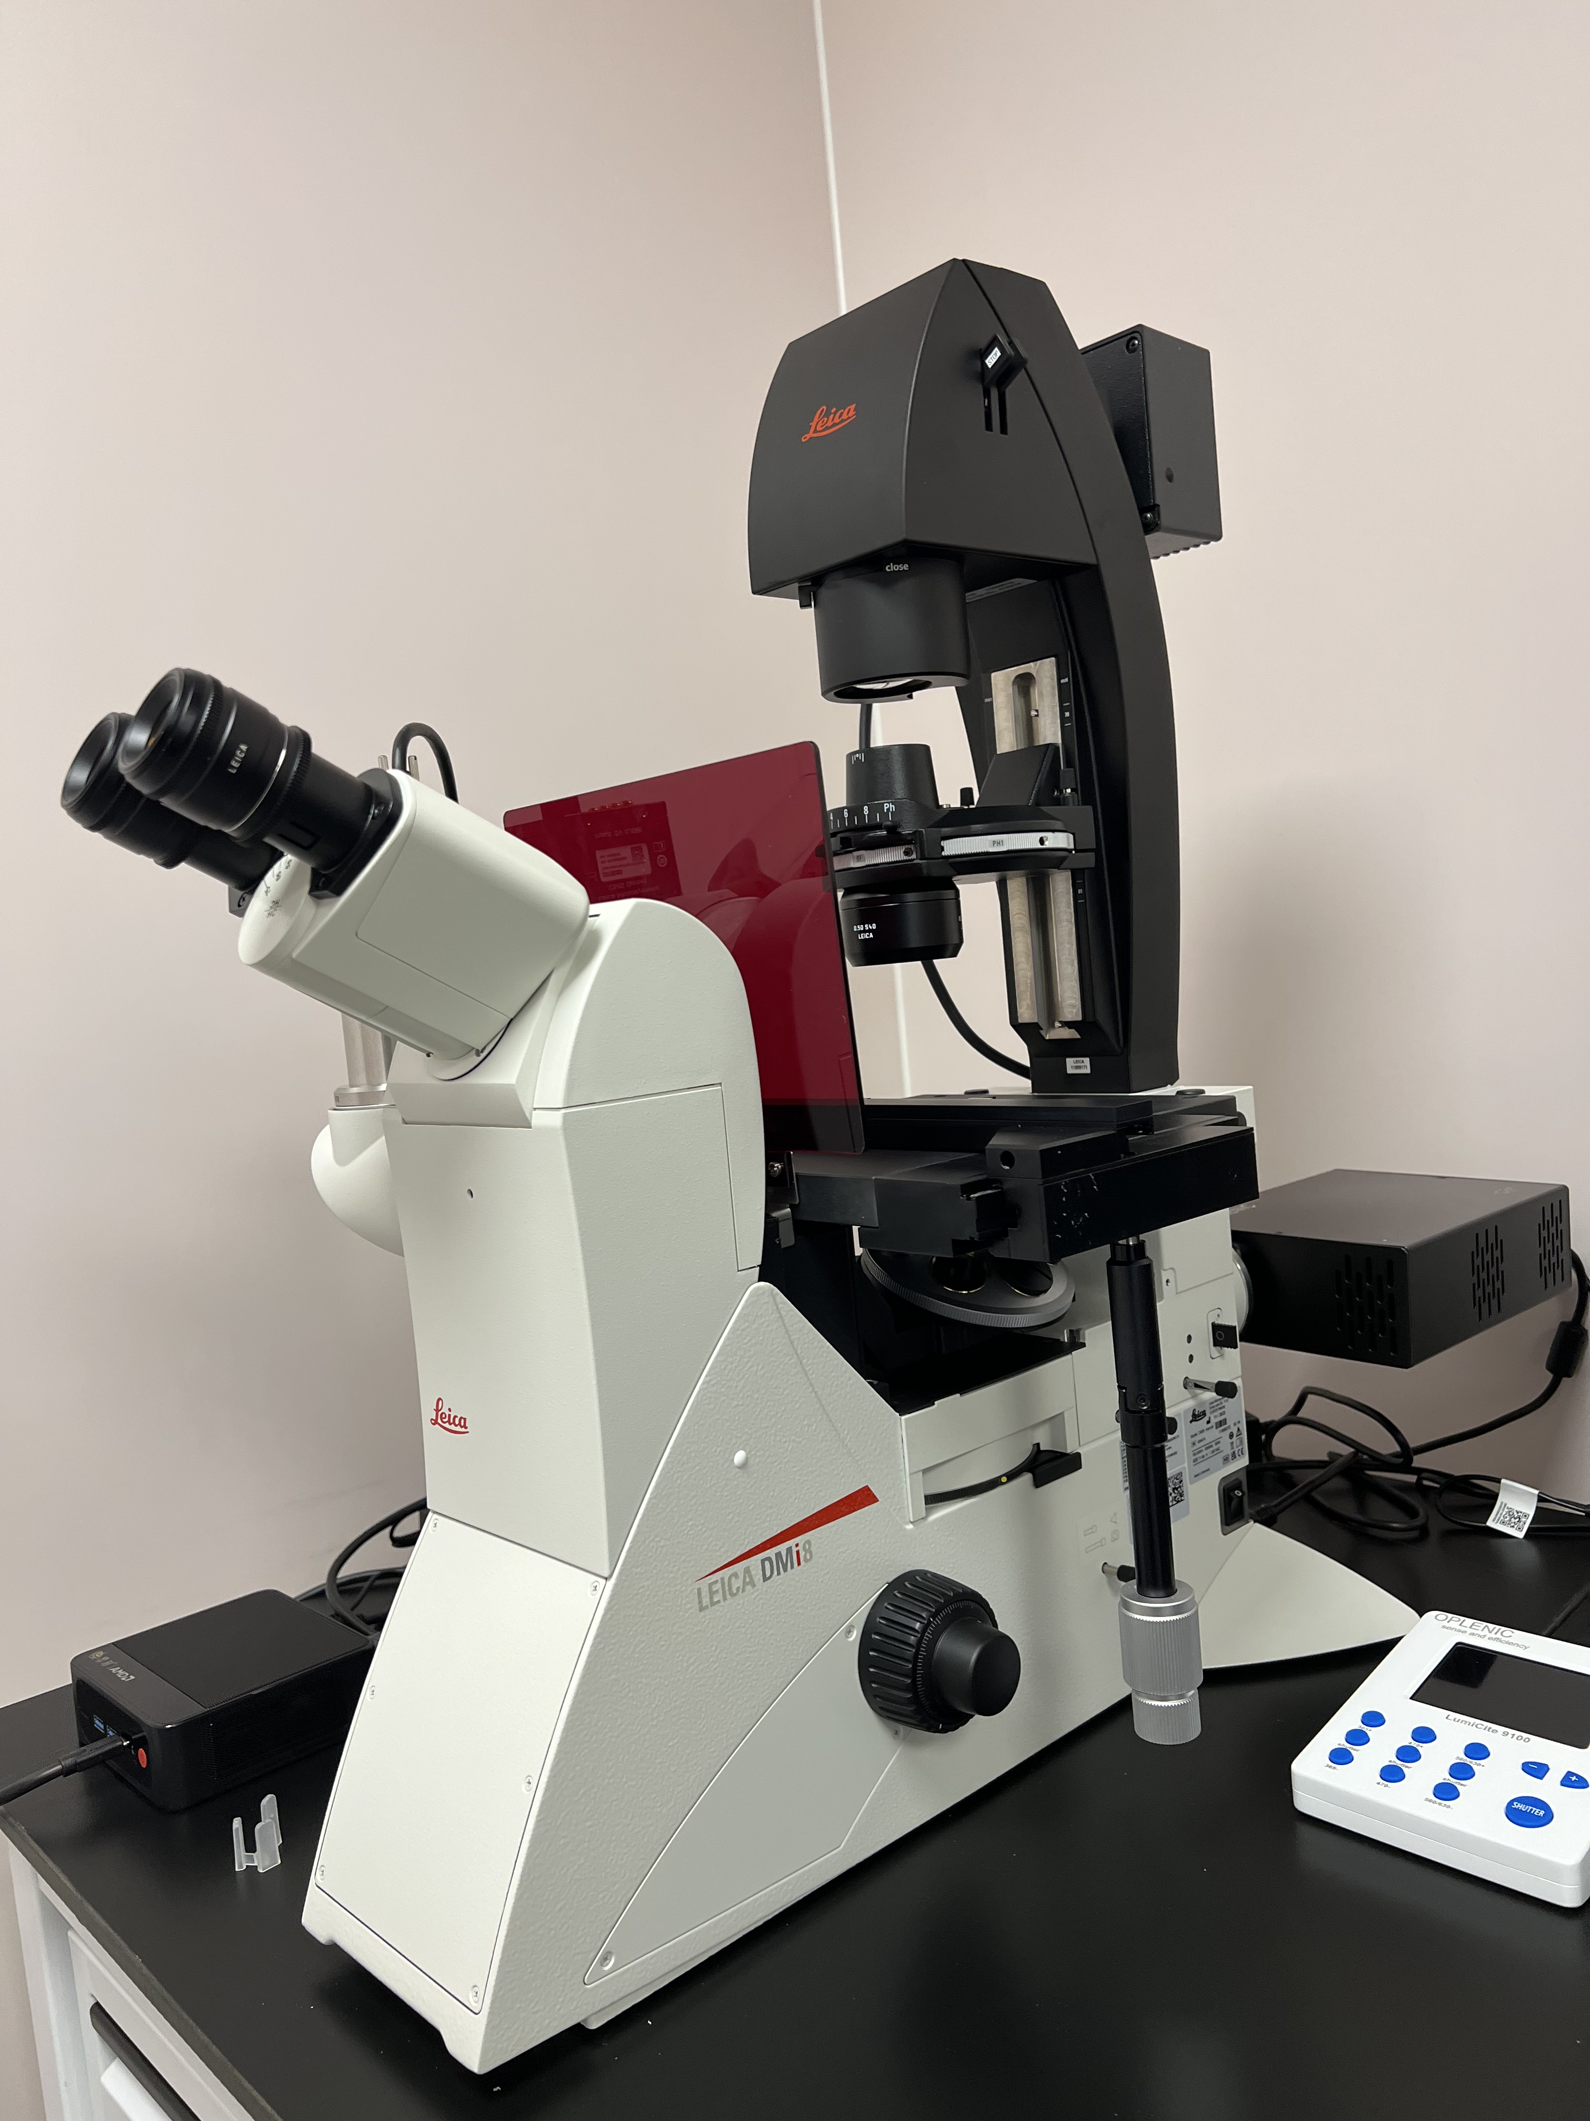
徕卡DMi8 倒置荧光显微镜
明场光源
目镜
聚光镜
物镜转盘
荧光光源
明场光源开关
荧光滤镜
调焦旋钮

Slide 2
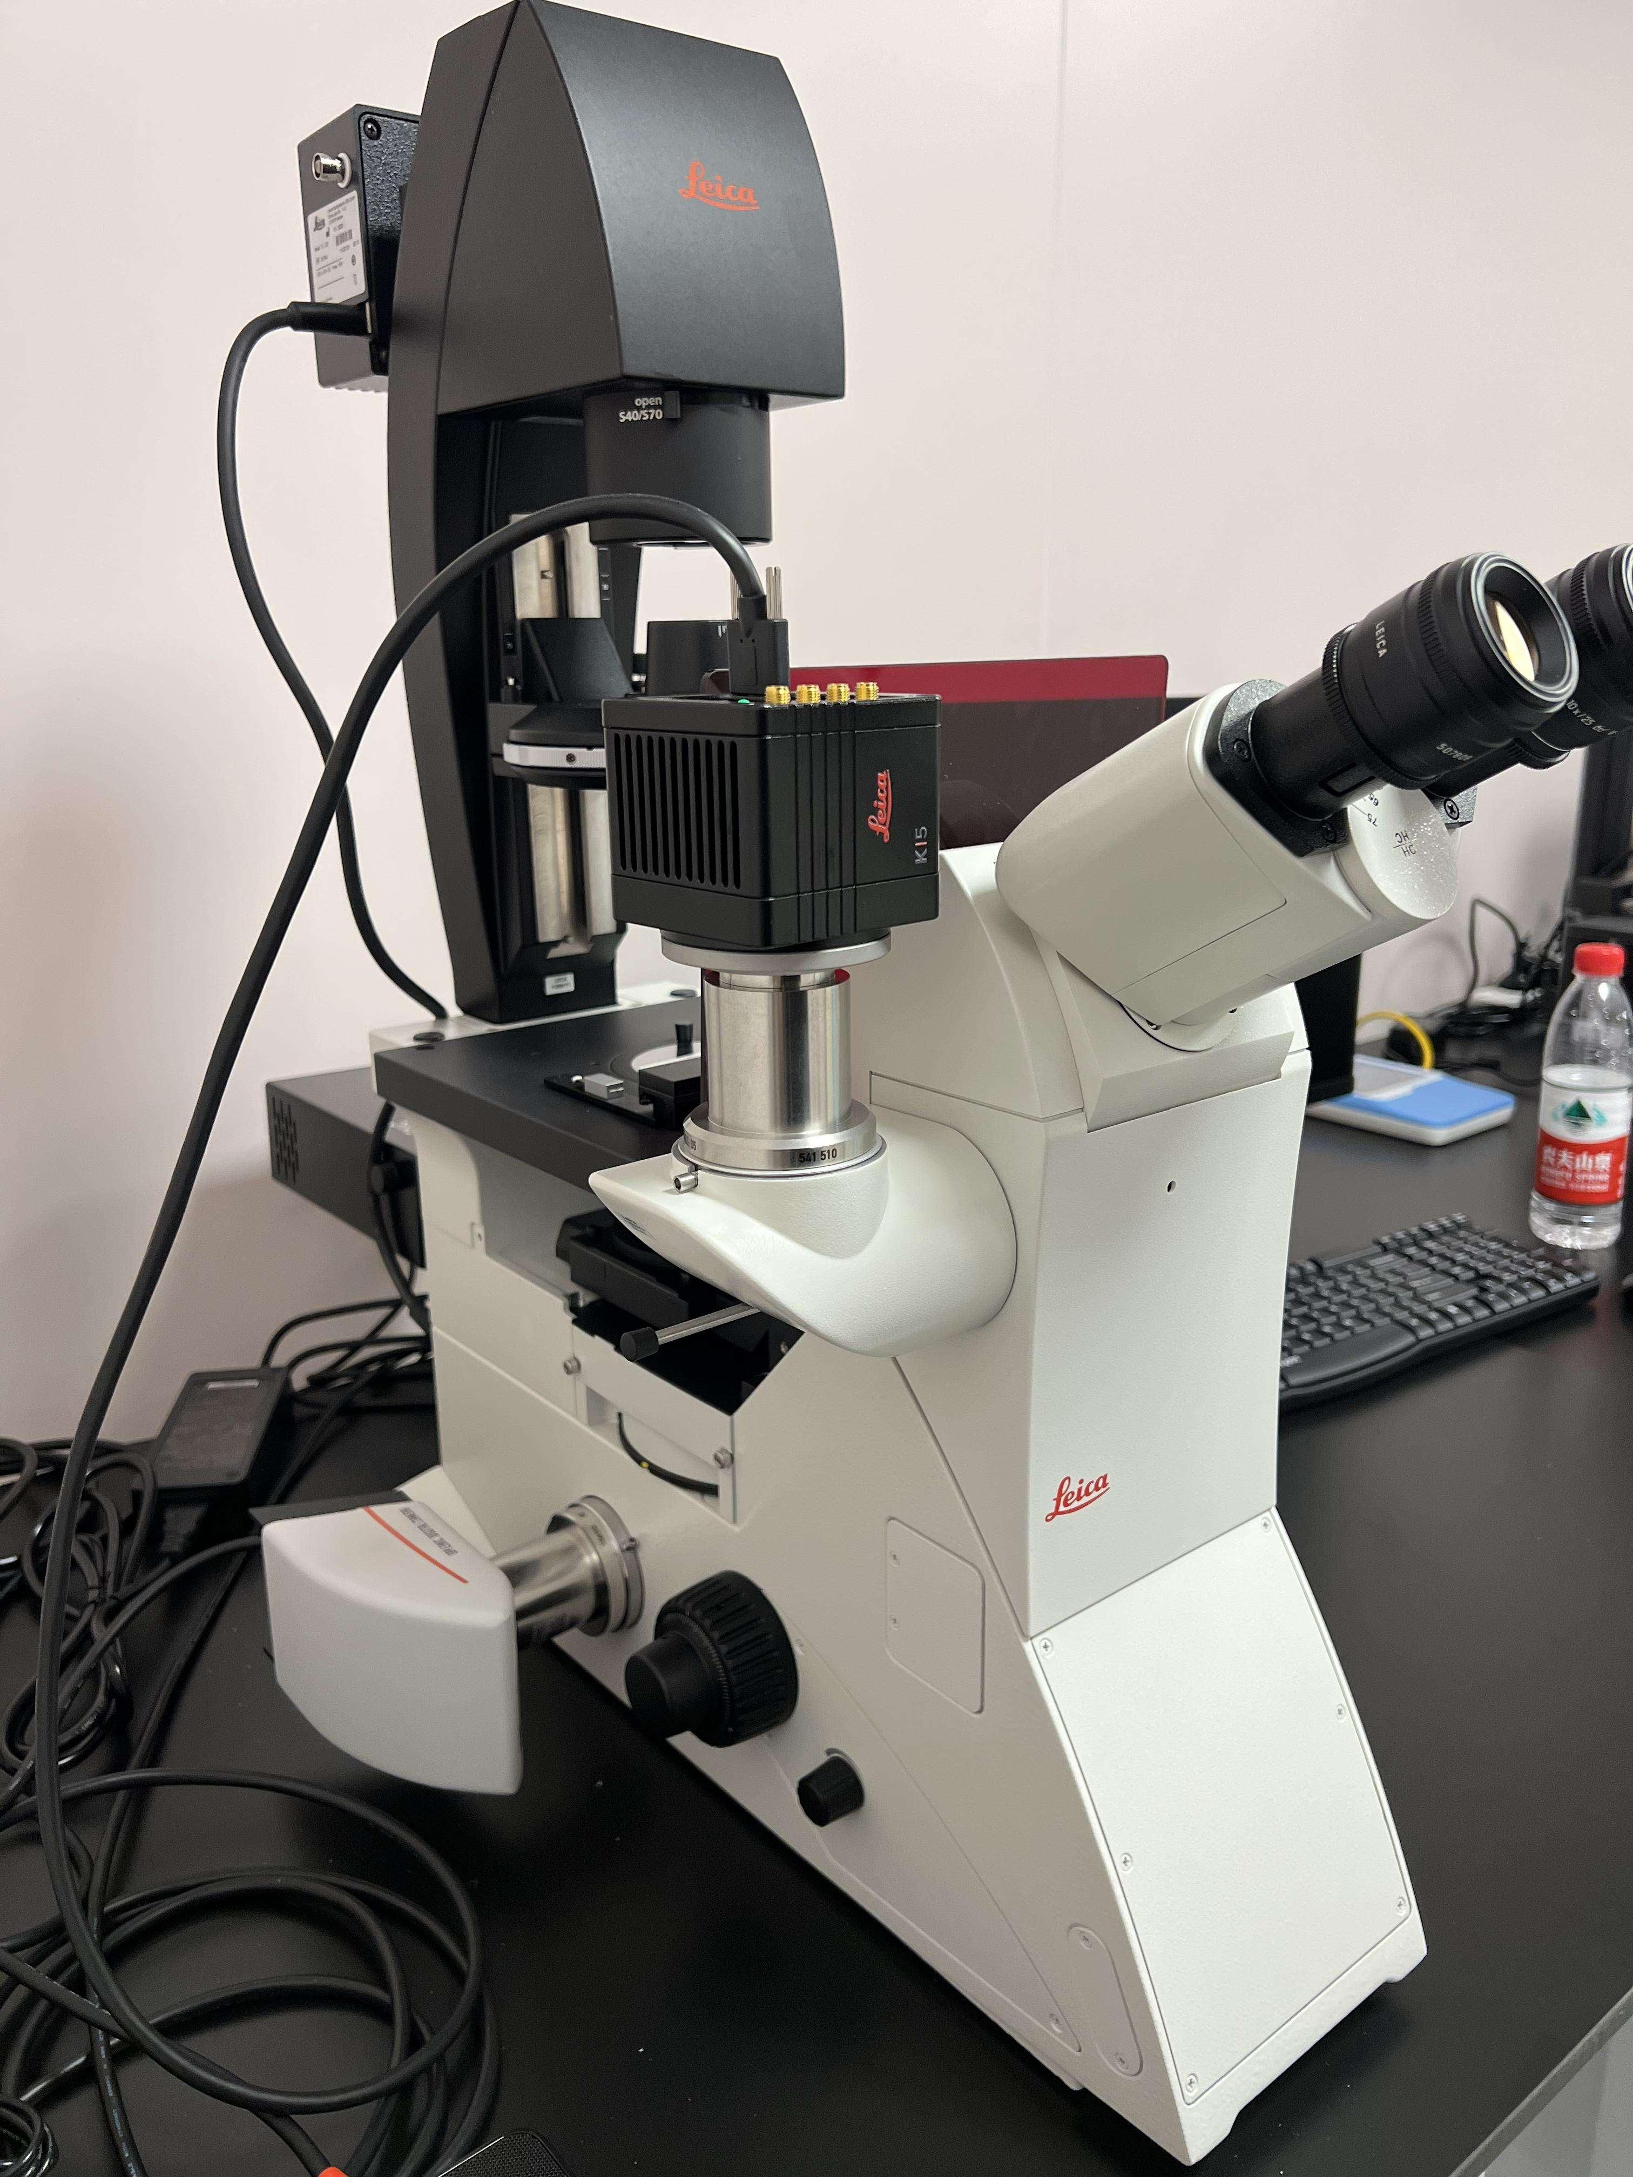
明场光源
目镜
K5黑白相机
K5相机/目镜切换杆
荧光滤块
12H彩色相机
调焦旋钮
明场亮度调节旋钮

Slide 3
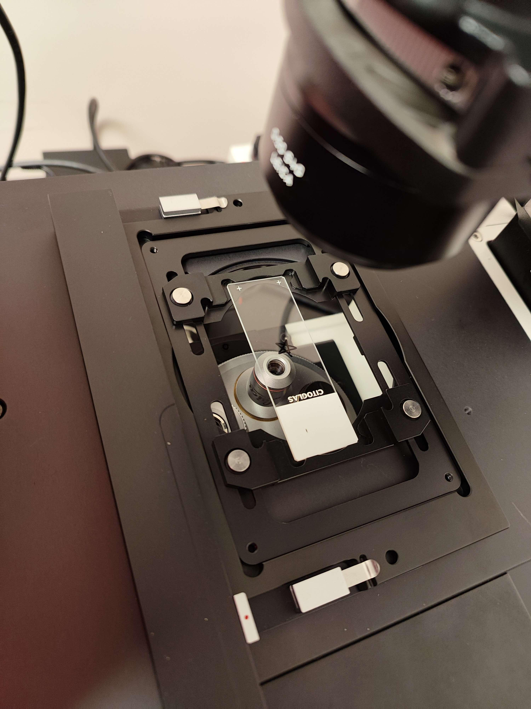
明场观察
步骤1
将样品放置于显微镜上，同时将样品中心对准物镜。
注意：一般对焦阶段我们使用10X或者4X的物镜，能够更为方便的找到焦距

Slide 4
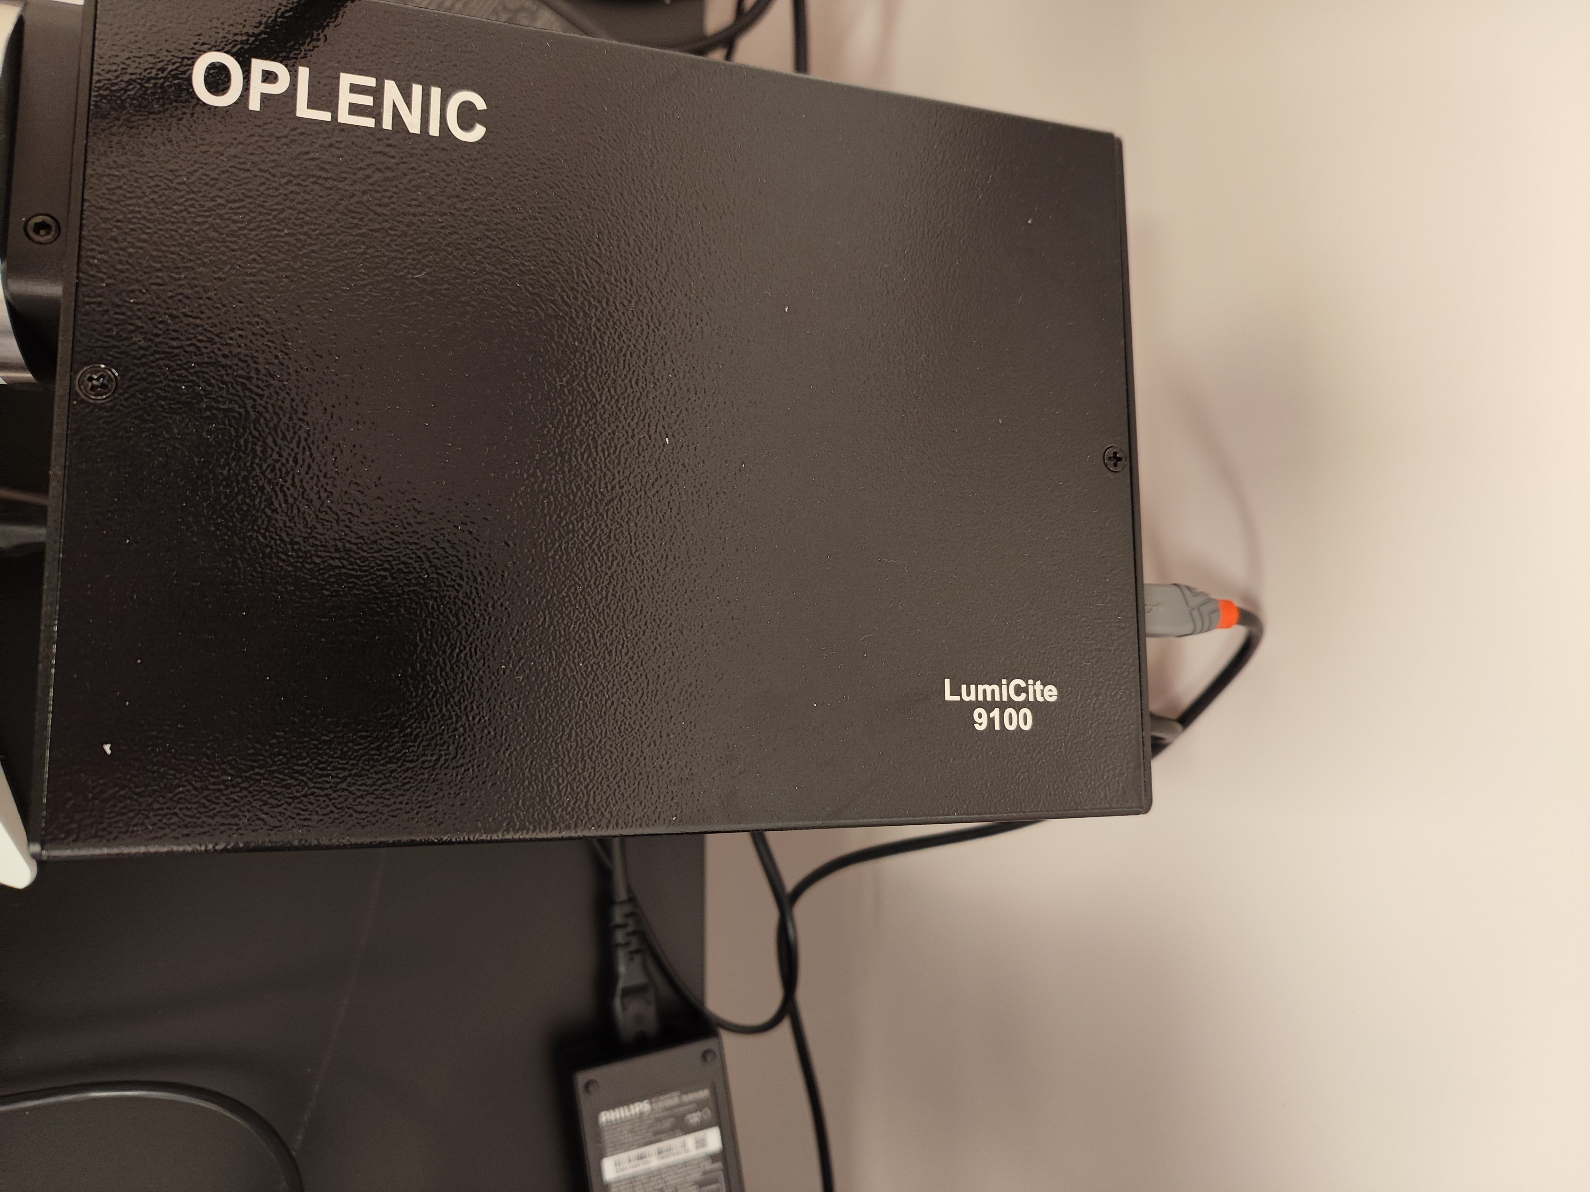
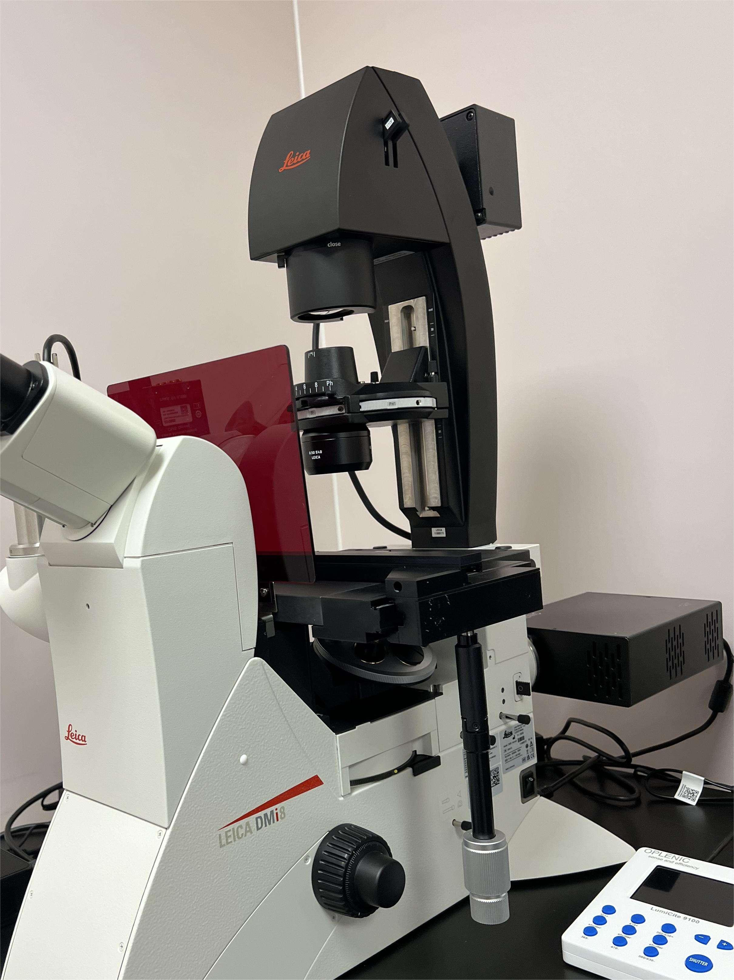
步骤2
荧光光源俯视图
打开荧光电源开关
荧光光源开关在此处
①
①为荧光光源，右上为俯视图

Slide 5
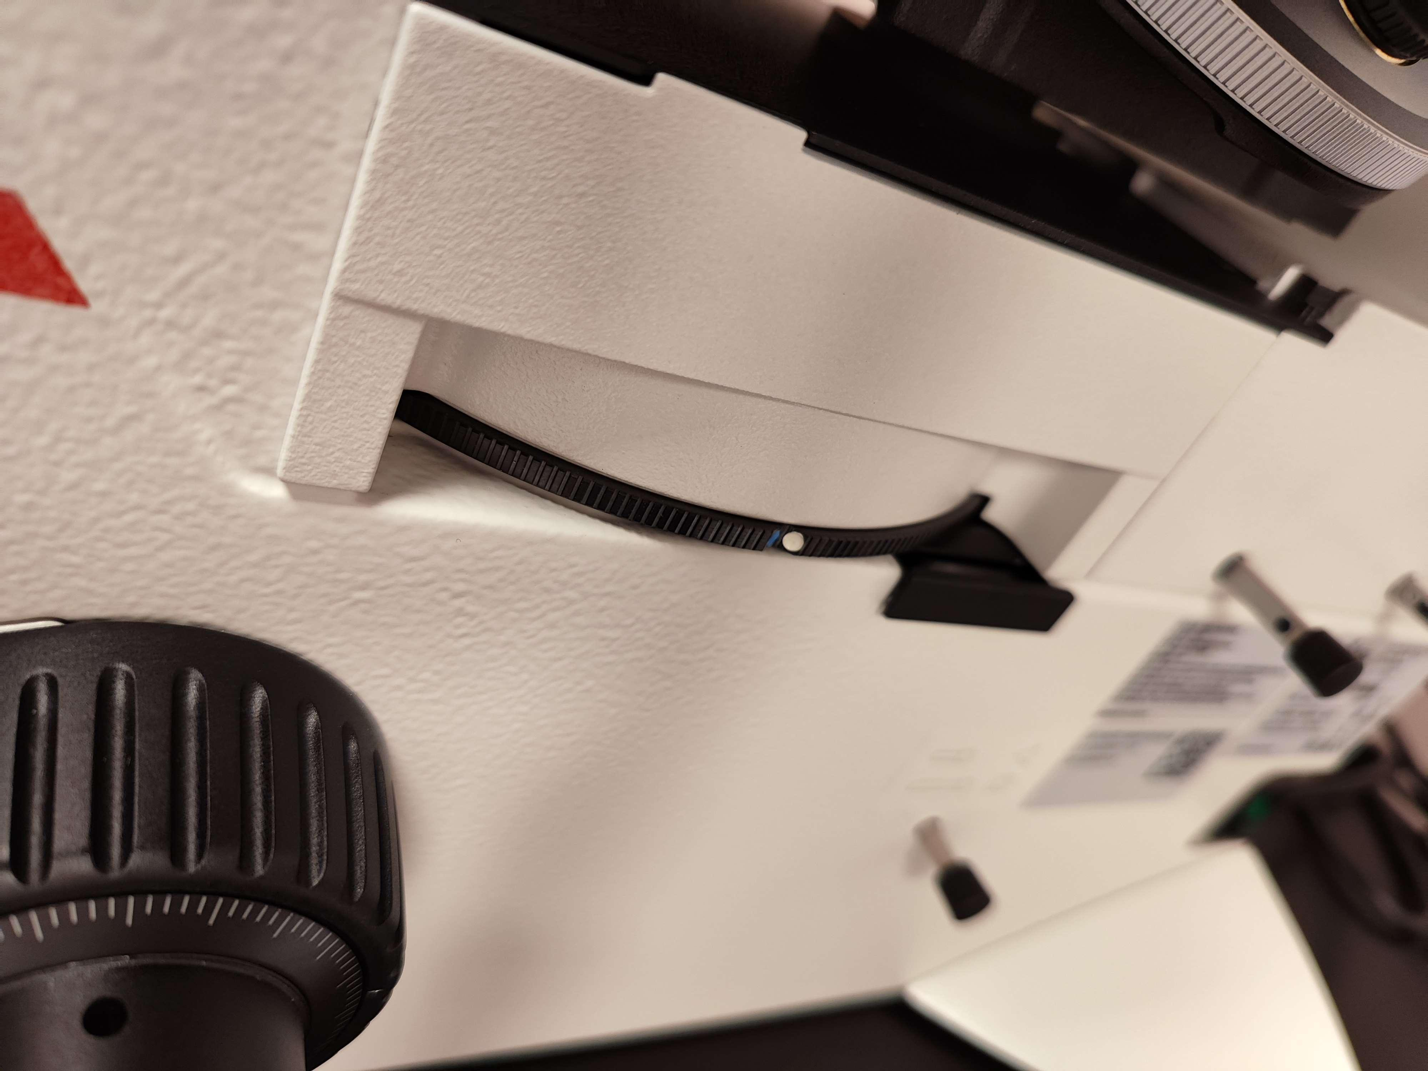
步骤3 选择需要的荧光滤块
荧光滤块的种类在荧光转轮处有显示，其颜色即代表该滤块所激发出的荧光颜色。
蓝色：Excitation: 360/40，Emission: 470/40
绿色：Excitation: 470/40，Emission: 525/50
橙色：Excitation: 546/10，Emission: 585/40
红色：Excitation: 545/25，Emission: 605/70
三通：Single Band Exciter: 395/480/560nm
Single Band Emitter: 440/521/606nm
Dichroic: 410/500/580nm
黄色位置滤块是三通，白色为空位（用于明场观察）

Slide 6
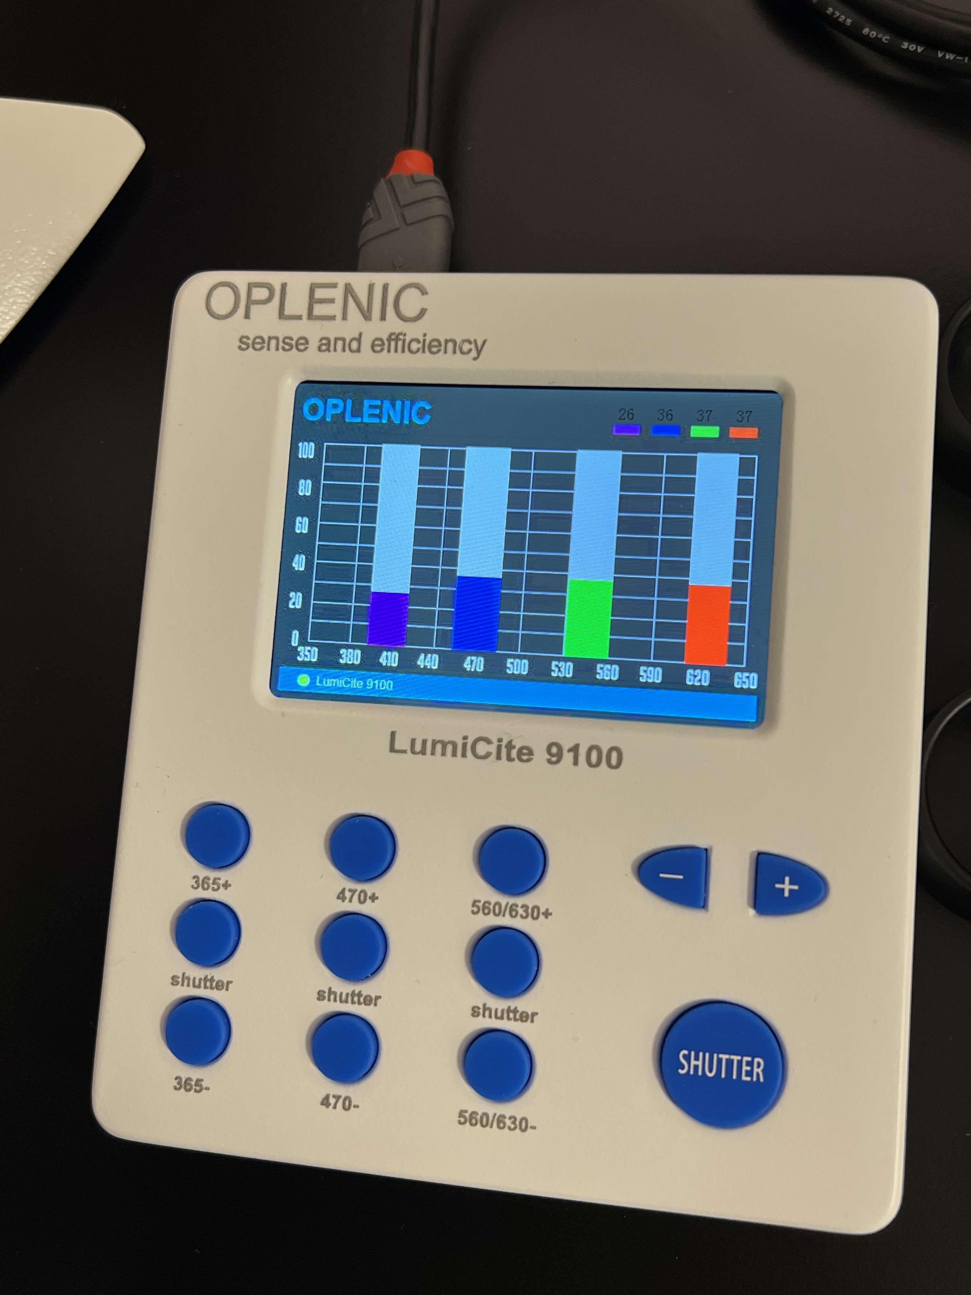
步骤4 使用荧光控制器调整荧光光源强度
单色荧光亮度控制
蓝
绿
红橙
全局荧光亮度控制
单色荧光开关
全局荧光开关

Slide 7
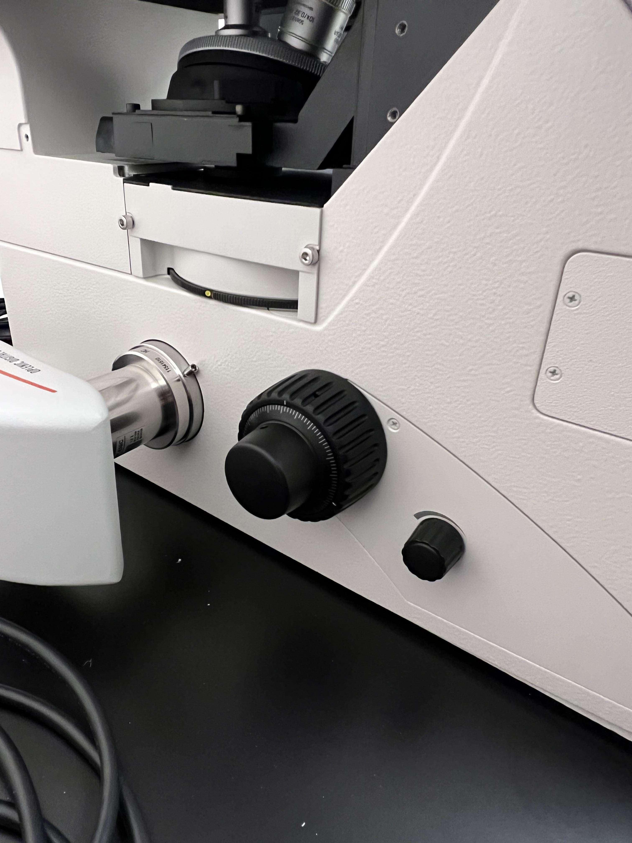
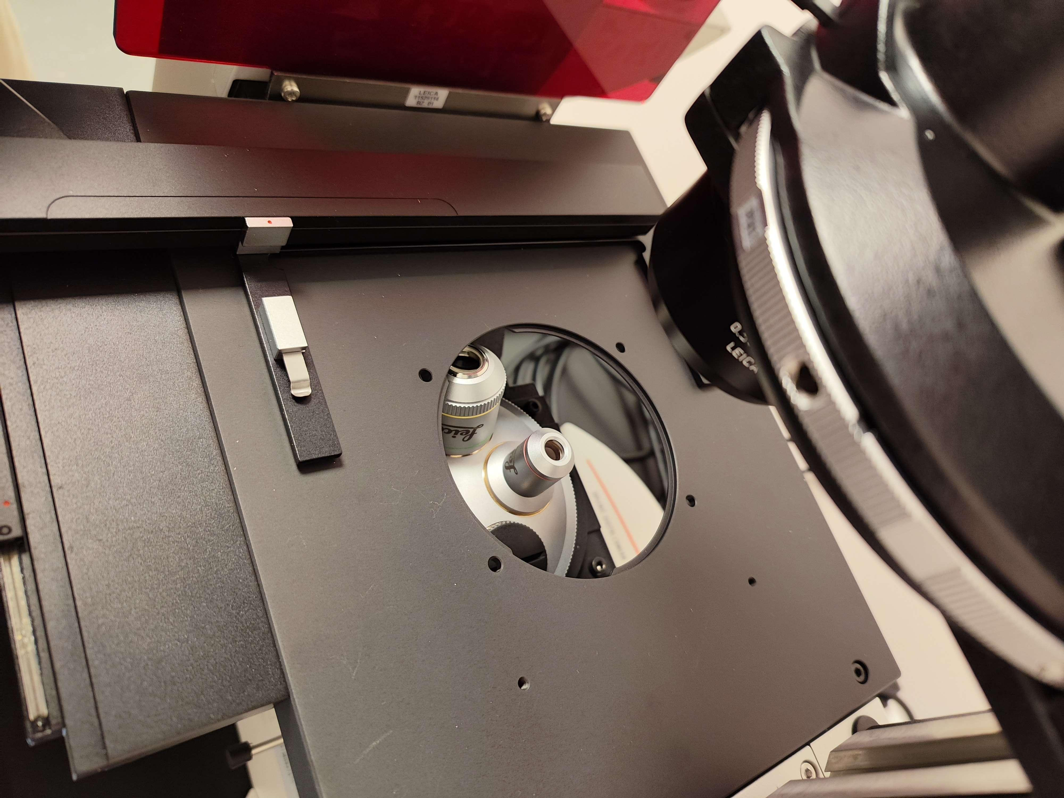
旋转调焦旋钮①，使得②向上抬高至接近于观察样本底部
②
步骤5
①
注意，进行此步骤时应该目视样本处，不可直接观察，防止其他物镜上抬过高接触到载物台。

Slide 8
步骤6
双眼置于目镜处观察，同时缓慢旋转调焦旋钮，使得②下降，直至目镜中呈现清晰的样本影像。
②
注意：在找到样本焦平面后，可切换更高倍数的物镜，切换物镜后仅需要用微调旋钮进行微调即可得到清晰影像，无需大幅度调焦。
注意2：如果下降到底仍未找到焦平面，请重复步骤5，步骤6，并且减慢步骤6中下降焦平面的速度。
注意3：调焦旋钮上升抬高时，必须目视样品位置确保物镜不会抬高触碰载物台或者样品，此步骤不可盲操作（不可观察目镜时向上调焦！）
①

